Slide 1

Средства диагностики персональных компьютеров

Slide 2
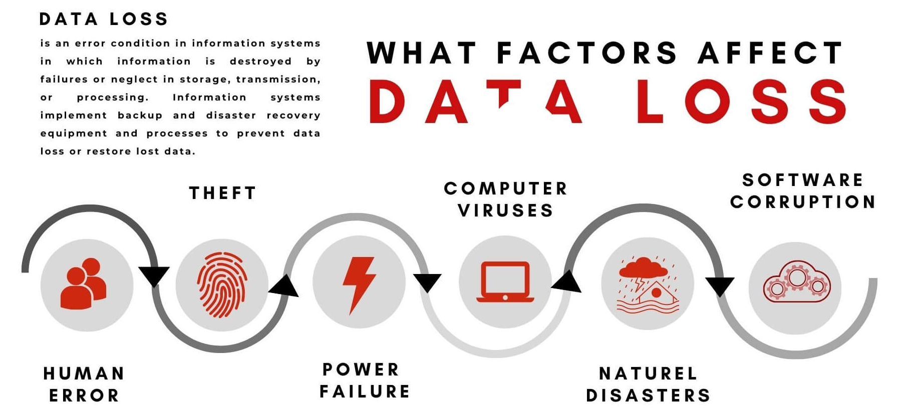
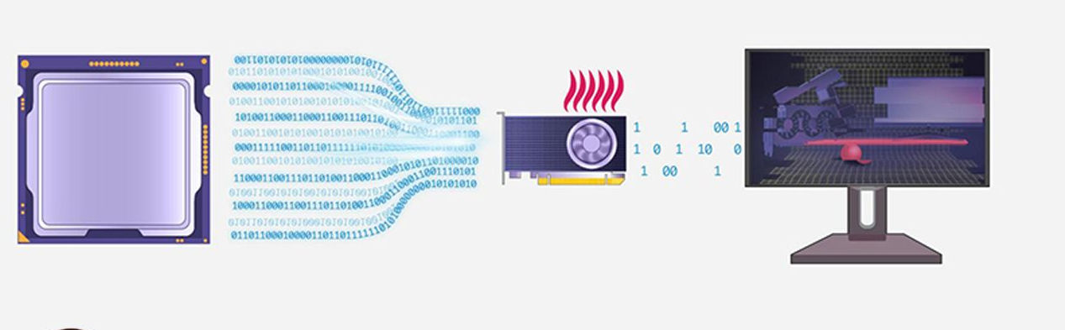

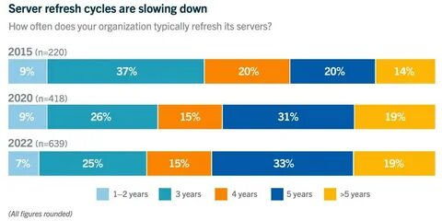
Диагностика ПК
Качественная диагностика позволяет:
Сократить время простоя оборудования
Предотвратить потерю данных
Выявить «узкие места» производительности
Обосновать необходимость замены устаревшего оборудования

Slide 3
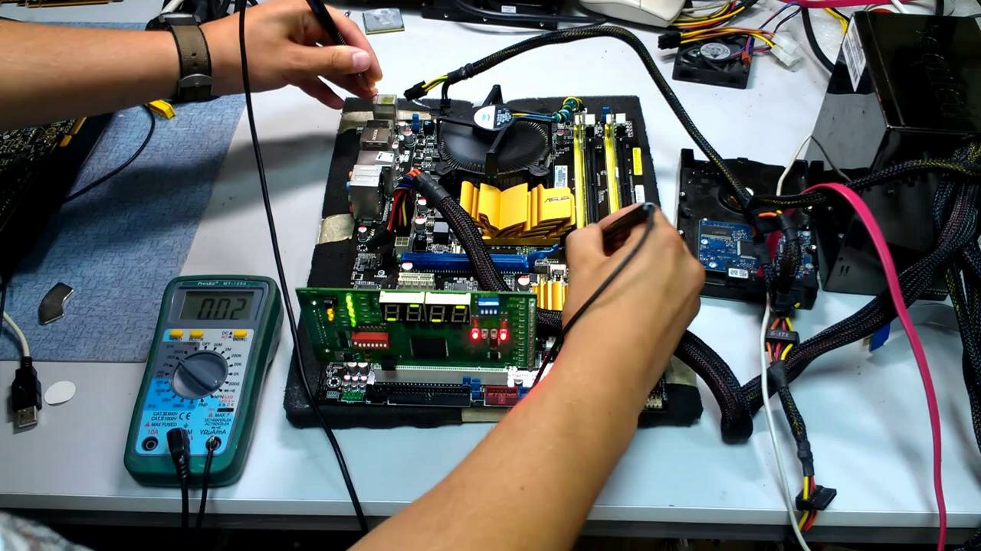
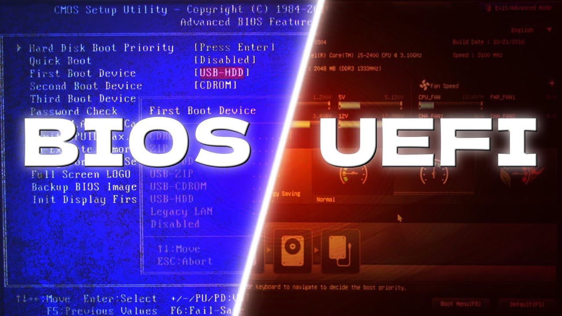

Классификация средств диагностики
Аппаратные средства
Встроенные средства ОС и BIOS/UEFI
Стороннее программное обеспечение

Slide 4
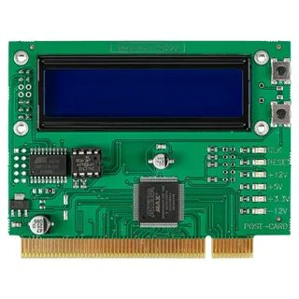


Аппаратные средства
POST-карты (PCI/PCI-E/LPC) | Платы, отображающие коды ошибок | POST (Power-On Self-Test) — процедура самотестирования оборудования при включении ПК. PCI/PCI-E/LPC — типы интерфейсов/разъёмов на материнской плате для подключения устройств.
Мультиметры | Проверка напряжений в блоке питания и на цепях материнской платы. | Мультиметр — электроизмерительный прибор, объединяющий функции вольтметра, амперметра и омметра.
Загрузочные накопители (Live USB) | Флешки с предустановленными средами восстановления, позволяющие запустить диагностику без установки ОС на диск. | Live USB — загрузочный накопитель с операционной системой, работающей в оперативной памяти. WinPE — облегчённая версия Windows для развёртывания и восстановления. Linux Live — дистрибутив Linux, запускаемый без установки.

Slide 5
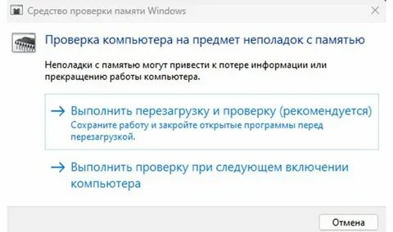
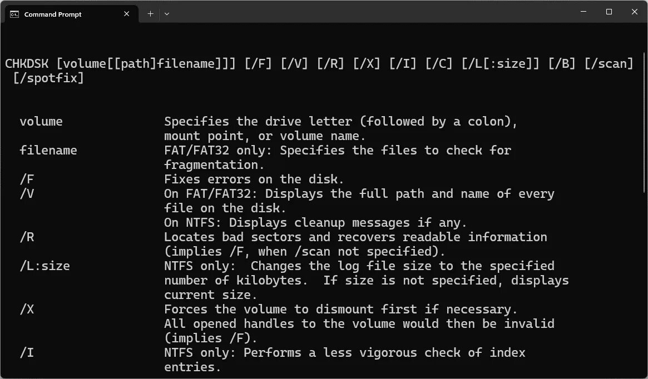
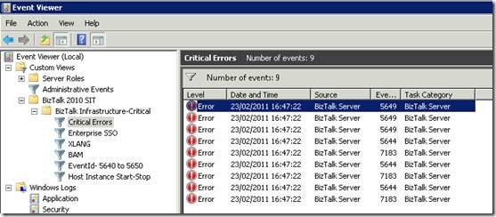
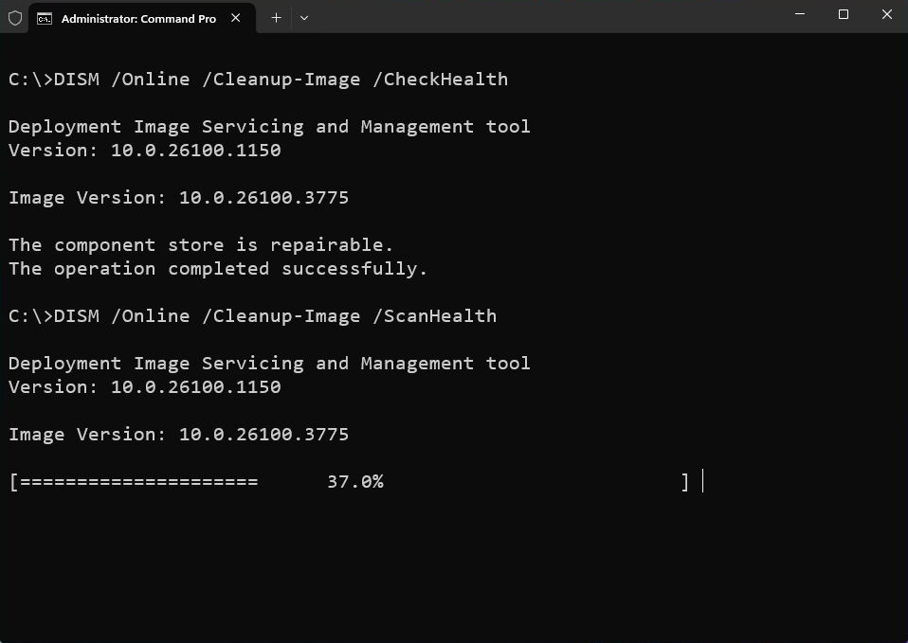
Встроенные средства
Средство | Назначение | Расшифровка терминов
BIOS/UEFI | Мониторинг температур, напряжений и скоростей вентиляторов в реальном времени. | BIOS (Basic Input/Output System) — базовая система ввода-вывода, инициализирующая оборудование при старте. UEFI (Unified Extensible Firmware Interface) — современный наследник BIOS с графическим интерфейсом и расширенными возможностями.
Средство проверки памяти Windows | Выявление ошибок оперативной памяти (RAM). | RAM (Random Access Memory) — оперативная память с произвольным доступом, энергозависимая память для временного хранения данных.
CHKDSK (Check Disk) | Проверка файловой системы и поверхности диска на логические и физические ошибки. | Файловая система — способ организации данных на накопителе (NTFS, FAT32, exFAT). Логические ошибки — нарушения структуры данных, физические ошибки — повреждения поверхности диска.
Просмотр событий (Event Viewer) | Анализ системных логов на наличие критических ошибок и предупреждений. | Event Log — журнал событий Windows, фиксирующий работу системы, приложений и служб.
SFC / DISM | Утилиты командной строки для проверки целостности системных файлов Windows. | SFC (System File Checker) — проверка и восстановление защищённых системных файлов. DISM (Deployment Image Servicing and Management) — обслуживание образов системы, восстановление хранилища компонентов.

Slide 6
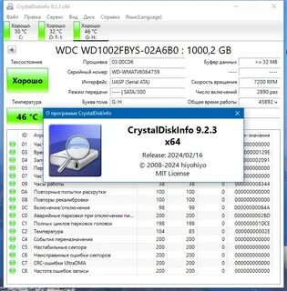
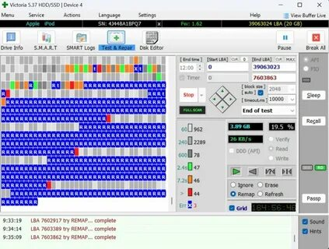
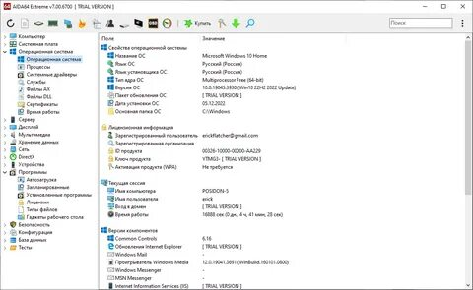
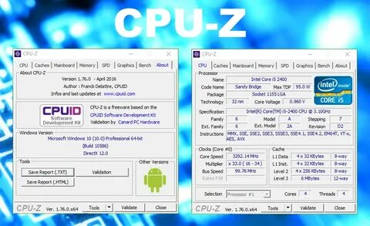
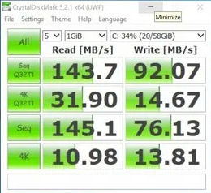
Стороннее программное обеспечение
Комплексная информация и мониторинг
Диагностика накопителей (HDD/SSD)
Утилита | Назначение | Термины
AIDA64 / HWiNFO | Полная информация о конфигурации ПК, датчиках (температуры, вольтаж), стресс-тесты. | Датчики (Sensors) — аппаратные элементы, измеряющие физические параметры (температуру, напряжение). Стресс-тест — проверка системы под экстремальной нагрузкой.
CPU-Z / GPU-Z | Детальная информация о процессоре и видеокарте. | CPU (Central Processing Unit) — центральный процессор. GPU (Graphics Processing Unit) — графический процессор видеокарты.
Утилита | Назначение | Термины
CrystalDiskInfo | Чтение S.M.A.R.T. атрибутов, оценка здоровья диска. | S.M.A.R.T. (Self-Monitoring, Analysis and Reporting Technology) — технология самодиагностики накопителей, отслеживающая параметры надёжности. Атрибуты S.M.A.R.T. — числовые показатели состояния диска (время наработки, количество ошибок и т.д.).
Victoria / HDDScan | Глубокая проверка поверхности диска на наличие «битых» секторов, возможность ремэппинга (для HDD). | Bad Blocks (битые сектора) — участки диска, которые невозможно прочитать/записать. Ремэппинг (Remapping) — замена физического повреждённого сектора на резервный из специальной области диска. HDD (Hard Disk Drive) — жёсткий диск с магнитными пластинами. SSD (Solid State Drive) — твердотельный накопитель на флеш-памяти.
CrystalDiskMark | Тестирование скорости чтения/записи (актуально для выявления деградации SSD). | Деградация SSD — постепенное снижение скорости и надёжности флеш-памяти из-за износа ячеек.

Slide 7
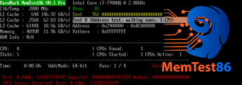
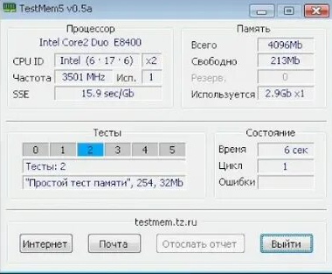
Диагностика оперативной памяти
Утилита | Назначение | Термины
MemTest86+ | Загружается с флешки до запуска ОС. Самый надёжный способ выявления ошибок RAM. | Pre-boot среда — среда, запускаемая до загрузки основной операционной системы, что позволяет тестировать память без помех со стороны ОС.
TestMem5 | Продвинутый тест памяти в среде Windows. | Алгоритм теста — математическая последовательность операций записи/чтения для выявления ошибок в ячейках памяти.

Slide 8
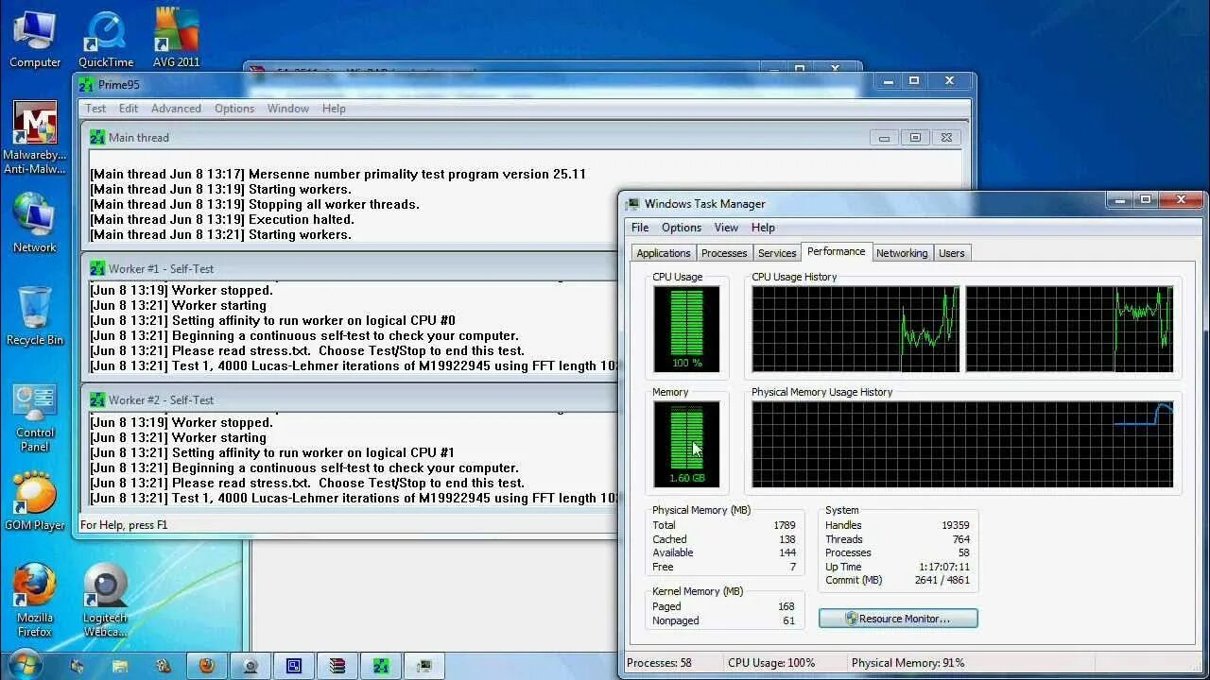
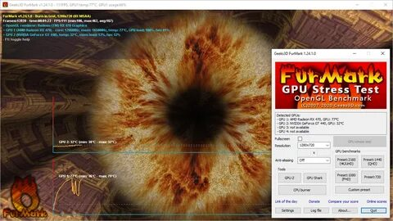
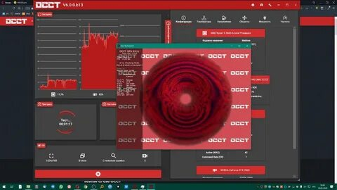
Стресс-тестирование (Стабильность)
Утилита | Назначение | Термины
Prime95 / LinX | Нагрузка на процессор для проверки стабильности вычислений и системы охлаждения. | TDP (Thermal Design Power) — показатель тепловыделения процессора, определяющий требования к системе охлаждения. Троттлинг (Throttling) — автоматическое снижение частоты процессора при перегреве для защиты от повреждения.
FurMark | Нагрузка на видеокарту («бублик») для проверки стабильности GPU и блока питания под пиковой нагрузкой. | Пиковая нагрузка (Peak Load) — максимальное энергопотребление системы в экстремальном режиме работы.
OCCT | Комбайн для тестирования CPU, GPU, памяти и блока питания с построением графиков. | Вольтаж (Voltage) — электрическое напряжение, подаваемое на компоненты. Нестабильное напряжение — частая причина сбоев.

Slide 9
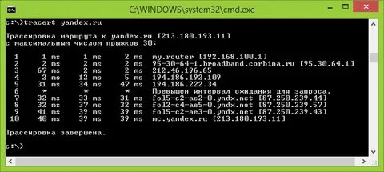
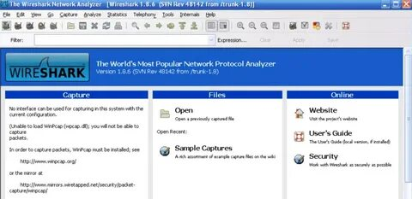
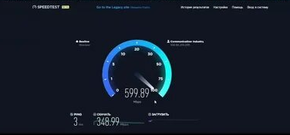
Сетевая диагностика
Ping / Tracert | Базовые утилиты для проверки доступности узлов и маршрутизации. | Ping — проверка доступности узла в сети путём отправки ICMP-запросов. Tracert (Trace Route) — отслеживание маршрута пакета данных через цепочку сетевых устройств. ICMP (Internet Control Message Protocol) — протокол для передачи служебных сообщений в IP-сетях.
Wireshark | Анализ сетевого трафика для выявления проблем с пакетами или безопасностью. | Сетевой трафик — поток данных, передаваемых по сети. Пакет (Packet) — единица данных, передаваемая в сети.
Speedtest | Проверка реальной пропускной способности канала. | Пропускная способность (Bandwidth) — максимальный объём данных, который можно передать через канал связи за единицу времени. Пинг (Latency) — задержка в миллисекундах между отправкой запроса и получением ответа.

Slide 10
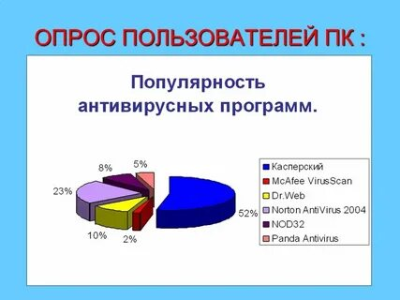

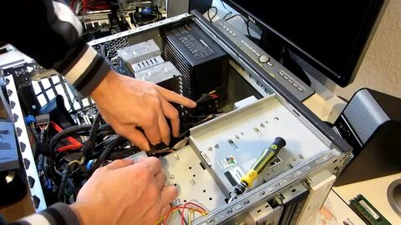
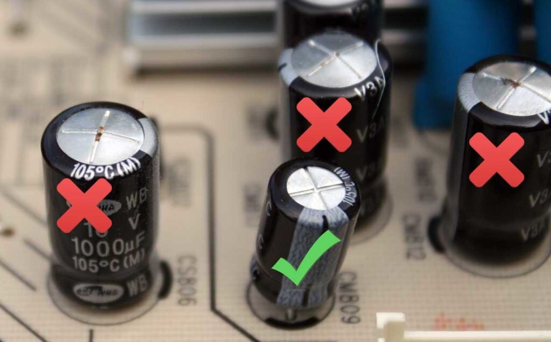
Алгоритм проведения диагностики
Опрос пользователя
BSOD
Визуальный осмотр
Конденсатор

Slide 11
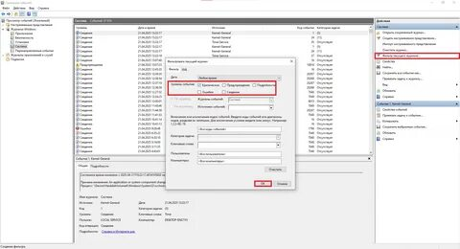
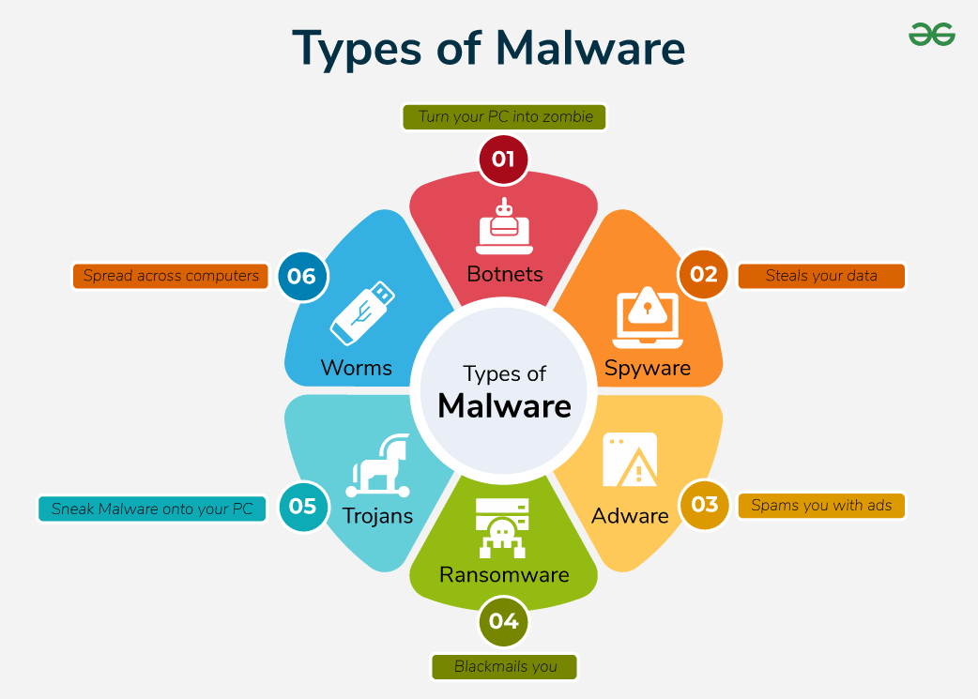
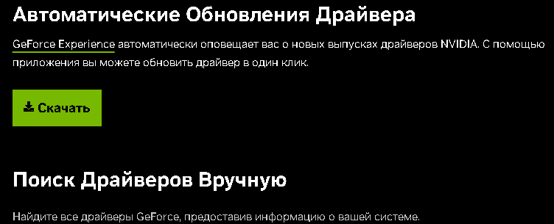
Программный анализ
Проверка журналов событий Windows
Сканирование на вирусы
Проверка обновлений драйверов

Slide 12
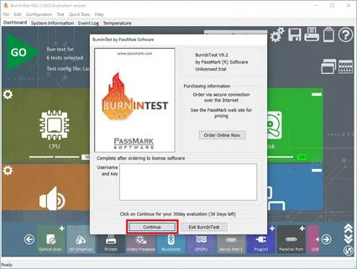
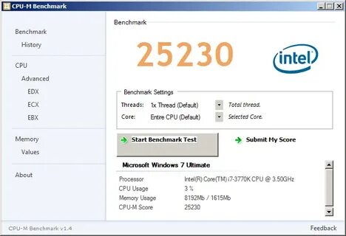
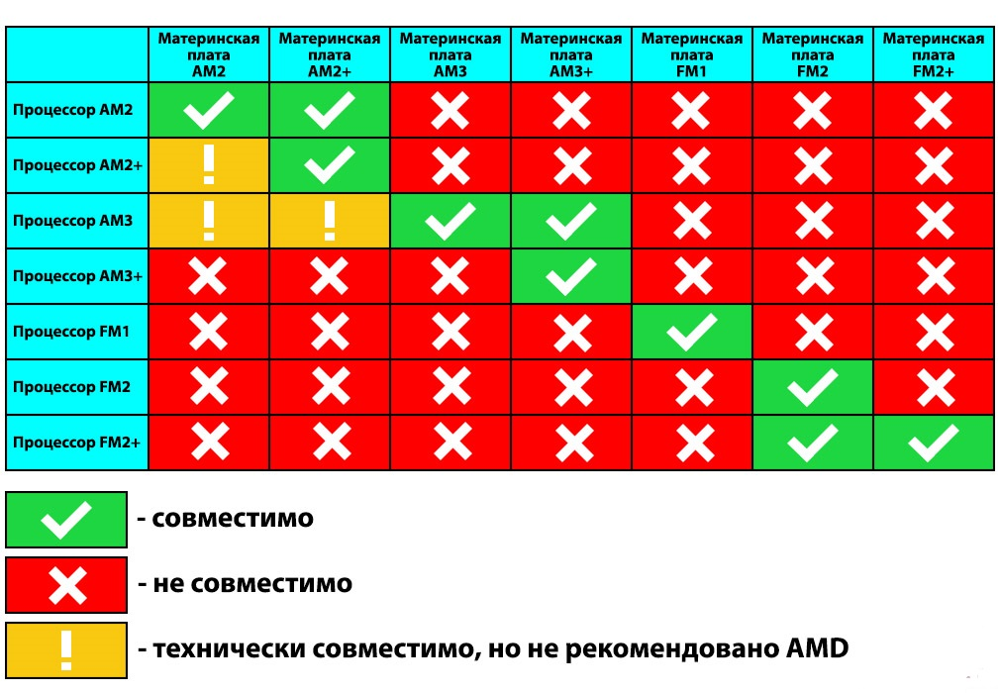
Особенности диагностики при внедрении систем
Метод | Описание | Термины
Burn-in тестирование | Новое оборудование рекомендуется прогнать под нагрузкой (24–72 часа) перед выдачей пользователю, чтобы выявить «детские болезни» компонентов. | Burn-in — «прожиг», продолжительное тестирование оборудования под нагрузкой для выявления ранних отказов. Infant Mortality (детские болезни) — статистический термин, описывающий повышенный риск отказа новых компонентов в первые часы работы.
Бенчмаркинг | Фиксация показателей производительности «на старте» для сравнения в будущем (базовая линия). | Бенчмарк (Benchmark) — эталонный тест производительности. Baseline (базовая линия) — зафиксированные нормативные показатели для последующего сравнения.
Совместимость | Проверка работы специфического ПО заказчика на новом «железе». | Совместимость (Compatibility) — способность оборудования и ПО корректно работать совместно. Legacy ПО — устаревшее программное обеспечение, требующее особых условий для работы.

Slide 13
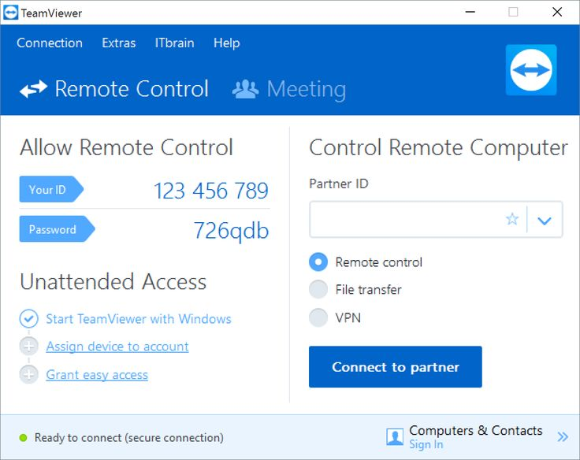

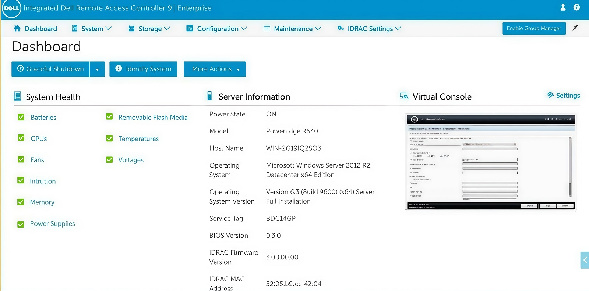
Дистанционная диагностика
Инструмент | Назначение | Термины
TeamViewer, AnyDesk, RDP | Удалённый доступ к рабочему столу пользователя для визуальной диагностики и настройки. | RDP (Remote Desktop Protocol) — протокол удалённого рабочего стола Microsoft.
SCCM, Intune | Централизованное управление корпоративными ПК: сбор логов, удалённый запуск скриптов, инвентаризация. | MDM (Mobile Device Management) — управление мобильными устройствами и ПК в корпоративной среде.
IPMI / iDRAC / iLO | Аппаратные интерфейсы удалённого управления серверами, позволяющие контролировать питание, температуры, логи даже при выключенной ОС. | IPMI (Intelligent Platform Management Interface) — стандарт аппаратного управления сервером. iDRAC (Dell), iLO (HPE) — проприетарные реализации IPMI от производителей серверов.

